Slide 1
資料１
「住まうビジョン・大阪」の進捗状況
令和５年８月２３日
第２回大阪府住生活審議会 資料

Slide 2
基本目標の達成状況把握のための指標
みんなでめざそう値
項目 | 当初 |  | 現状 |  | 目標
新たな日常に対応した質の高い住まい環境であると感じている府民の割合 （換気のよさ・断熱性・遮音性に対する満足度） | 57% | (H30) | ー |  | 67% | (R12)
市町村の取組みにより除却等がなされた管理不全空き家数 | 6,400件 | (R1) | 11,600件 | （R4） | 14,000件 | (R12)
25年以上の長期修繕計画に基づく修繕積立金額を設定している 分譲マンション管理組合の割合 | 60% | (H30) | ー |  | 75% | (R12)
高齢者の居住する住宅のバリアフリー化率 | 60.9% | (H30) | ー |  | 75% | (R12)
地震時等に著しく危険な密集市街地の面積 | 1,014ha | (R2) | 895ha | （R4） | 解消 | (R12)
住宅の耐震化率 | 88.7% | (R2) | ー |  | 95% | (R7)
居住支援協議会を設立した市区町村の人口カバー率 | 6.7% | (R2) | 12.1% | （R4） | 50% | (R12)
公的賃貸住宅全体の戸数 | 39.2万戸 | (R2) | 38.9万戸 | (R4) | 31.0万戸 | (R32)
賃貸住宅における入居差別の状況 ①高齢者 ②障がい者 ③母子（父子）家庭 ④外国人 | ①30.0% ②14.1% ③ 6.4% ④23.2% | (H27) | ①32.2% ②14.0% ③ 4.6% ④27.2% | （R3） | 解消 | (R7)
土地取引等における差別の状況 （宅地建物取引業者が取引物件に関して、 同和地区であるかどうかの質問を受けた経験がある割合（過去５年間）） | 16.3% | (H27) | 13% | （R3） | 解消 | (R7)
宅地建物取引業者の人権意識 ①宅地建物取引業法に基づく指導監督基準の規制内容の認識割合 ②宅地建物取引業法第47条関係の解釈に関する国土交通大臣答弁の認識割合 ③大阪府部落差別事象に係る調査等の規制等に関する条例の改正内容の認識割合 | ①75.8% ②74.6% ③68.5% | (H27) | ①87.5% ②86.2% ③79.5% | （R3） | 100% | (R7)

Slide 3
主な取組の進捗状況

Slide 4
１．くらしの質を高める

Slide 5
1.くらしの質を高める
スマートシティ戦略部
①大阪スマートシティ戦略 ver.2.0（R4.3策定）に基づくまちづくりの推進
■ 戦略の概要
○これまで進めてきた取組を土台に、大阪・関西万博に向け、イノベーションを加速させていくため策定（2022.03）
○基本理念
〔社会を取り巻く環境の変化〕
➧新型コロナウイルスへの対応
➧国によるデジタル改革の推進
戦略Ver.1.0の理念
・ 住民の生活の質（QOL）の向上
・ 社会実装のための取組を蓄積
・ 公民連携による民間との協業が大前提
戦略ver.2.0 新たに追加する理念
・ デジタル化による都市免疫力の強化
・ 国のデジタル政策を先導する取組
・ 公民連携エコシステムの構築
○基本理念を踏まえた大阪府、大阪市の役割
・大阪府
パートナーズフォーラムやデータ連携基盤などのインフラ構築と市町村DX支援など
・大阪市
大阪府と連携した先導役として、府内市町村の行政DX推進をリード
スマートシティ展開エリア例（ニュータウン関連）
□ 泉北ニュータウン ※チャレンジフィールド
□ 豊能町コンパクトスマートシティ（OSPF）
□ 河内長野市南花台
府の取組例
■スマートシニアライフ事業 ※高齢者デジタル支援

Slide 6
1.くらしの質を高める
スマートシティ戦略部
①大阪スマートシティ戦略 ver.2.0（R4.3策定）に基づくまちづくりの推進
【スマートシティ展開エリアの取組】
■ 市町主体の取組（府と連携）
○泉北ニュータウンの取組
・ヘルスケア、モビリティ、エネルギー、 コミュニティ、 リモートワーク等、ICTを用いた取組を展開
・２年間で、30件の実証プロジェクトを実施
大阪広域データ連携基盤（ORDEN）を活用しプロジェクトを連携させることで、 社会実装を加速
○豊能町コンパクトスマートシティの取組
・スマートシティに必要なデータ連携基盤等を整備した
・豊能町版スマートシティアプリを通じて、多くのスマートシティ サービス※を提供し、地域活性化に向けた多様なサービスの実証に取り組む
※高齢者/子育て支援、ヘルスケア、働き方、環境、農業、MaaS、エネルギー、防犯・防災、電子決済、通信環境など
○河内長野市南花台の取組
・ 次世代の地域医療連携を実現するデジタル技術の導入とリアルな場を活用したコミュニティづくり
・地域ニーズに対応した多種で低価格なグリーンスローモビリティ等の電動モビリティ車両の提供 など
■ スマートシニアライフ事業（府主体、市町と連携）
○高齢者がいきいきと健康で便利に生活できるよう、高齢者の生活を支援するサービスプラットフォームを公民連携で構築
○タブレット等のデジタル端末を活用することにより、行政と民間の様々なサービスをワンストップで提供する事業を展開
50歳以上の住民約1,000名を対象に2022年２月より実証スタート。
専用タブレットを約６か月間無償で貸与。行政と民間のサービスを体験頂く。
ヘルプデスクの設置やフォローアップ説明会の開催など、安心してご利用いただける体制を整備。
〔当初実証エリア〕 泉北ニュータウン、狭山ニュータウン、河内長野市南花台

Slide 7
1.くらしの質を高める
建築環境課
②建築物の省エネルギー化の推進
■脱炭素社会の実現に資するための建築物のエネルギー消費性能の向上
に関する法律等の一部を改正する法律（令和４年６月１７日公布）
【概要】（１） 省エネ対策の加速
① 省エネ性能の底上げ・より高い省エネ性能への誘導
‐ 全ての新築住宅・非住宅に省エネ基準適合を義務付け ^{*1}
‐ トップランナー制度（大手事業者による段階的な性能向上）の拡充、
誘導基準の強化等を通じ、ZEH・ZEB水準へ誘導 ^{*3} 等
② ストックの省エネ改修や再エネ設備の導入促進
- 省エネ改修に対する住宅金融支援機構による低利融資制度を創設（R4.10～）
‐ 市町村が定める再エネ利用促進区域内について、建築士から建築主へ
再エネ設備の導入効果の説明義務を導入 ^{*2}
‐ 省エネ改修や再エネ設備の導入に支障となる高さ制限等の合理化 ^{*3} 等
（２） 木材利用の促進
① 防火規制の合理化
‐ 大規模建築物について、大断面材を活用した建築物全体の木造化や、防火区画を
活用した部分的な木造化を可能とする ^{*2}
‐ 防火規制上、別棟扱いを認め、低層部分の木造化を可能に ^{*2}
② 構造規制の合理化
‐ 二級建築士でも行える簡易な構造計算で建築可能な３階建て木造建築物の範囲の拡大^{*1} 等
（３） その他
‐ 省エネ基準等に係る適合性チェックの仕組みを整備 ^{*1} 等
（*1 公布後3年以内施行 *2 公布後2年以内施行 *3 公布後1年以内施行
出典：国土交通省ホームページ（https://www.mlit.go.jp/report/press/content/001479248.pdf）

Slide 8
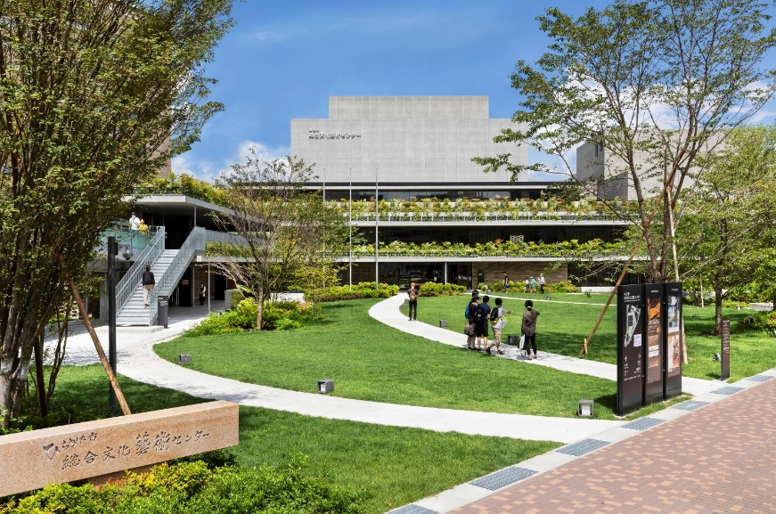

1.くらしの質を高める
建築環境課
②建築物の省エネルギー化の推進
＜従来からの取組＞
・省エネ基準適合義務、再エネ設備導入検討義務
・建築物の顕彰制度
（おおさか環境にやさしい建築賞、“涼”デザイン建築賞） 等
＜条例改正の内容（R4.4～）＞
・建築士について、建築主に対する建築物のエネルギーの
使用の抑制に関する情報の提供に係る努力義務を定める
■大阪府気候変動対策の推進に関する条例に基づく取組
令和４年度おおさか環境にやさしい建築賞 大阪府知事賞
『枚方市総合文化芸術センター』
（建築主：枚方市 設計者：株式会社日建設計 CASBEE-Sの認証（BEE=3.0））
○建築主や建築士への省エネに関する情報提供ツール作成
・新築住宅向けだけではなく、既存住宅(リフォーム)向けパンフレット作成予定(９月頃)
・条例改正を踏まえ作成した普及啓発チラシ「待ったなし！省エネ住宅」の更新(10月頃)
・省エネ住宅等に関して、府民に分かりやすいHPの作成検討(第一弾８月頃、第二弾１月頃)
○ZEB・ZEH等の省エネ住宅・建築物の普及拡大
・建築関係団体や環境部局と共に、セミナー等で工務店等の作り手側への情報提供を実施予定
【令和５年度の主な取組】
啓発パンフ（R5.９作成予定）

Slide 9
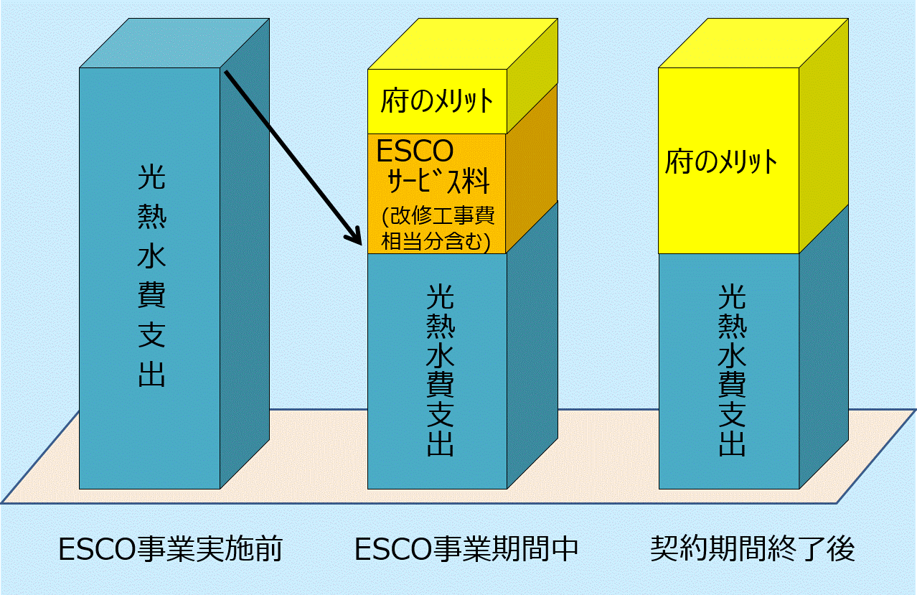
1.くらしの質を高める
公共建築室、住宅経営室
②建築物の省エネルギー化の推進（府有施設における取組）
■ 府営住宅における取組
○ＺＥＨ化：建替住宅のＺＥＨ水準化に向けた基本設計レベルでの検討
○太陽光パネル：太陽光パネル設置の具体化に向けた基本設計レベルでの検討
○木材利用：駐輪場の木質化についてモデル実施
○電気自動車充電設備の設置促進：民間事業者による空き駐車場を活用した設置ｽｷｰﾑを検討
■ 一般施設における取組
○ＺＥＢ化：設計レベルでの技術的検討を実施、府有建築物の環境配慮指針の改定予定
○太陽光パネル：新築する建築物で設置を推進
○木材利用： 小規模建築物での木造化の実現、玄関ロビー等での木質化の推進
■ ＥＳＣＯ事業
府有施設におけるＥＳＣＯ事業実績 （平成13年度～令和３年度）
導入施設数 | 111施設 （令和４年度契約施設含む）
光熱水費削減額 | 累計 110億円
エネルギー削減量 | 累計 117,500kL
CO_{２}排出削減量 | 累計 258,200㌧
○民間の資金やノウハウを活用
○省エネ改修し、光熱水費の削減分で
改修工事に係る経費等を償還
○市町村の事業をサポート
⇒23市町村166施設で事業化
＜令和５年度公募施設＞
・高等職業技術専門校（２校） ・青少年海洋センター

Slide 10
1.くらしの質を高める、3.安全を支える、４.安心のくらしをつくる
居住企画課
③空家対策の取組方針（R4.4策定）に基づく取組の推進
■ 方針の概要
○空家対策における基礎的な対応や市町村の体制整備は概ね完了
○空家対策を取り巻く状況の変化
・各市町村で空家対策に関する考え方は多様化し、組織体制にも開き
⇒各市町村の取組状況に即したきめ細かな支援が必要
・空家の利活用等に関する様々なビジネスモデルも生まれている
⇒民間事業者等との連携による空家対策の推進がこれまで以上に重要
住まうビジョン・大阪
空家対策の取組方針
施策名
〇危険な空家の除却 等促進
〇空家等を活用した まちづくりの推進
〇既存住宅流通・リフォーム 市場の 環境整備・活性化
主な取組
・「管理不全空家対策に係る各種制度運用マニュアル」の更新を行い、市町村の空家対策を支援 ・「大阪府空家等対策市町村連携協議会」の場を活用し、公民の先進事例を紹介 ※市町村の取組みにより除却等がなされた管理不全空き家数 6,400件（R1）、7,700件（R2）、9,100件（R3）、11,600件（R4）
・固定資産税の住宅用地特例に関する取組推進等に向けた国家要望の実施 ・民間団体の持つ物件情報検索システムと空家バンクとの連携の検討 ・リノベーションの成功事例の創出に向け、空家部局以外へ専門家紹介制度を周知
・インスペクションに関するガイドブックを活用し、事業者や利用者への制度の浸透を促進 ・用途変更を促進するためのガイドブックを活用した研修会の実施

Slide 11
1.くらしの質を高める、３.安全を支える、４.安心のくらしをつくる
居住企画課
③空家対策の取組方針（R4.4策定）に基づく取組の推進
【令和５年度の主な取組】
○「大阪版・空家バンク」の活用促進等
・大阪版・空家バンクを運営する「大阪の住まい活性化フォーラム」と（一社）大阪府宅地建物取引業協会の
連携による、大阪版・空家バンクの利用者への「空家の利活用支援」
○「空き家・住まいの相談窓口」等の運用及び再編
・「大阪の住まい活性化フォーラム」にて、「空き家・住まいの相談窓口」を運用し、既存住宅売買・リフォーム、空
家の適正な管理・活用等を支援
・「大阪の住まい活性化フォーラム」と（一社）大阪府不動産コンサルティング協会の連携により「大阪の空き家
コールセンター」を運用し、多岐に渡る空き家に関する相談に対してワンストップで対応
・空家所有者等からの相談体制のさらなる充実のため、 「空き家・住まいの相談窓口」及び「大阪の空き家コール
センター」を再編し、空家の各種相談への一元的対応が可能な継続的相談体制を構築
○制度改善を目的とした国家要望の実施
・市町村が固定資産税の住宅用地特例に関する取組を推進できるよう制度改正などに向けた国家要望を実施
○市町村に対する技術的助言の提供
・空家法に基づく措置実施に係る法的判断に関する考え方や留意点等をまとめた府マニュアルついて、改正空家法の新制度等の運用に係る新しいノウハウを追加する等、適宜更新を行い、市町村の空家対策を支援

Slide 12
1.くらしの質を高める
居住企画課
④大阪府のマンション管理適正化及び再生円滑化の推進
■管理適正化及び再生円滑化の考え方
〇背景
・分譲マンションの高経年化と世帯主の高齢化(２つの老い)・賃貸化
・府内分譲マンションのストック数は約80万戸うち、築40年以上は約15万戸
繰り返し
修繕・改良が困難な場合など
例：
耐震性不足老朽化 等
分譲前
入居
管理
修繕・改良
建替え
建替えにより新たな
マンションを建設
法改正
敷地売却
〇マンション関連法が改正（令和４
年４月施行）され、法第3条1項の
規定に基づき国が基本方針を策定
建築
新築
補修点検等を行い、
日常管理を実施
適時適切な時期に
計画修繕を実施
売却により更地化
■『大阪府分譲マンション管理適正化及び再生円滑化基本計画』（令和４年策定）の4つのPoint
１実態調査
2.分譲時点からの適切な管理の推進
3.管理組合の自律的で適正な管理の推進
4.再生の円滑化の推進
■これまでの取組
■目標
25年以上の長期修繕計画に基づく修繕積立金額を設定している分譲マンションの管理組合の割合 60％（平成30）⇒75％（令和12）
・マンション管理適正化推進計画の策定推進
（大阪府内20市（R5.7.31時点）＋大阪府(町村域)）
・管理計画認定制度の運用（認定実績：全国110件(府内10件)R5.7.31時点）
・大阪府総合設計許可取扱要領の改正（R5.5.24）
・市向け意見交換会や研修会の実施による市への技術支援等
・（協議会※）登録マンションへのアドバイザー派遣等の適正化推進支援
・（協議会※ ）管理や大規模修繕についてなど府民向けセミナーの開催
・（協議会※ ）会員向け研修会の開催
※大阪府分譲マンション管理・建替えサポートシステム推進協議会
■令和５年度の国の動き
・長寿命化に資する大規模修繕工事を行ったマンションに対する特例措置の創設
（マンション長寿命化税制）
・今後のマンション政策のあり方に関する検討会
・区分所有法の見直しに向けた法制審議会区分所有法制部会

Slide 13
1.くらしの質を高める
居住企画課
④大阪府のマンション管理適正化及び再生円滑化の主な取組
【令和５年度の主な取組】
○マンション実態調査
町村域の分譲マンションの実態調査を実施し、管理不全を含めたマンションの実態把握を行う
○マンション管理適正化専門家派遣事業
対象：管理組合が組織化されていない等の分譲マンション
概要：管理適正化に向けマンション管理士を派遣
プッシュ型の支援（区分所有者等からの申請によらない支援）
目標：管理組合の自律的で適切な管理の促進
大阪府
連携
各市
委託
連絡、助言、指導 等
委託事業者
マンション管理士を派遣
分譲マンション
の区分所有者等
○マンション再生円滑化専門家派遣事業
対象：築40年を超える分譲マンション
概要：マンション建替え・除却までの資金計画を含む中長期の計画策定に向けマンション管理士を派遣
目標：建替え等を見据えた中長期の計画策定
●その他
（市町村支援）
・マンション管理適正化計画及びマンション実態調査の実施への支援
・市町村向け意見交換会や研修会の実施による市町村への技術支援等
（大阪府分譲マンション管理・建替えサポートシステム推進協議会での取り組み）
・市との管理等についての共催セミナーの実施
・協議会会員向けの管理等についての勉強会の実施
・登録マンションへのアドバイザー派遣等の支援の実施

Slide 14
２．都市の魅力を育む

Slide 15
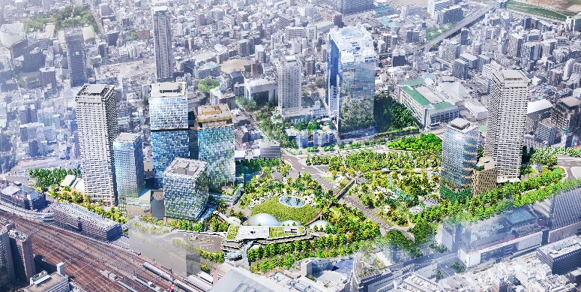
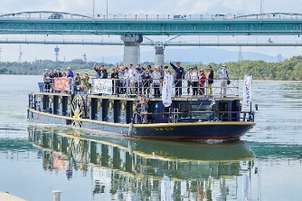
２.都市の魅力を育む
大阪都市計画局
⑤大阪のまちづくりグランドデザイン（R4.12策定）に基づき大阪全体のまちづくりを推進
【令和５年度の主な取組】
うめきた2期地区
○大阪のまちづくりグランドデザインの推進
大阪全体のまちづくりを推進するため、多様な主体の連携の場や推進体制を整備
するとともに、国内外の民間事業者等をターゲットとしたプロモーションを実施、まちづくり
の手引書となる指針を作成
○国際競争力を持った都心部の拠点形成
・うめきた２期地区
「みどりとイノベーションの融合拠点」の実現をめざし、2024年夏頃一部先行
まちびらきに向け、着実に基盤整備事業等を推進
・新大阪駅周辺地域
「新大阪駅周辺地域都市再生緊急整備地域まちづくり方針2022（R4.6策定）」を踏まえ、駅とまちが一体となった世界有数の広域交通ターミナルのまちづくりの実現に向けた検討を実施
・大阪城東部地区
「大阪城東部地区のまちづくりの方向性」を踏まえ、大阪公立大学森之宮キャンパスを先導役としたまちづくりの実現に向けた方策を検討
・夢洲地区
国際観光拠点の形成を推進
万博開催後の速やかな跡地活用を見据えた夢洲第２期のまちづくりを検討
○府内各地域における拠点形成と広域連携によるまちづくり
ベイエリアの活性化に取り組むとともに、淀川舟運やサイクルルート、周辺山系
等を活かした広域連携によるまちづくりを推進
うめきた２期開発のイメージ（グラングリーン大阪）
提供：グラングリーン大阪開発事業者
淀川舟運を活かした賑わいづくり
淀川を航行する観光船
出典：淀川河川事務所ホームページ

Slide 16
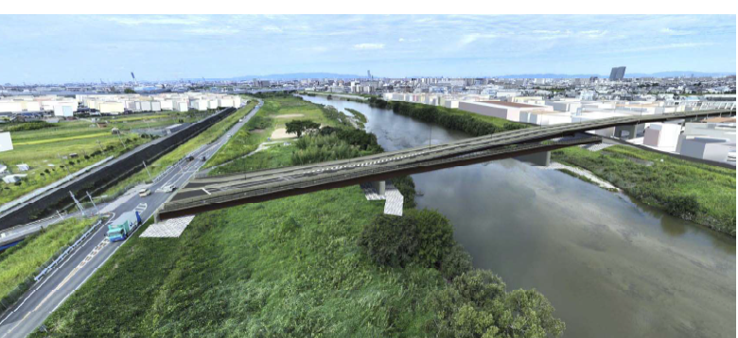
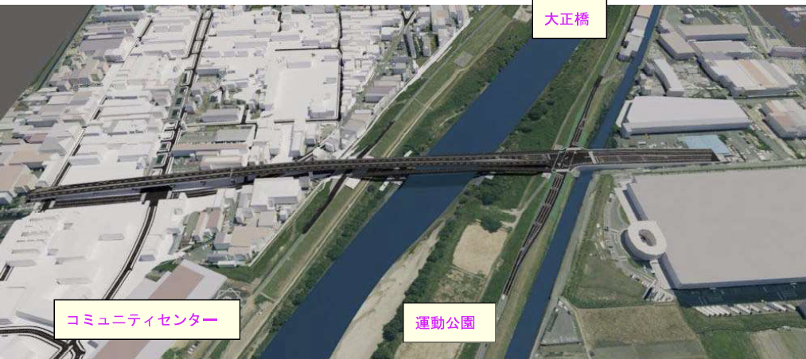
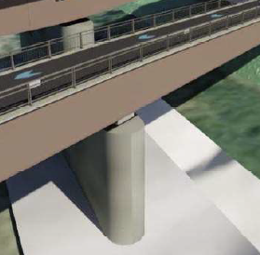
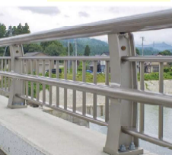
２.都市の魅力を育む
建築環境課
⑦良好な景観形成の推進
■ 公共事業における景観面でのPDCAサイクル制度
有識者による助言や景観面からの評価の仕組み等により、公共事業における景観への配慮を適正に行う
〈PDCAサイクル制度の実施事例〉
・設計段階において有識者より助言を頂いた事例（(都)八尾富田林線 大和川橋梁）
【R3年度の主なご助言】
・景観というものをよく認識し、検討すべき事項・配慮すべき視点を正しく理解すること。
【対応】
・全国の事例を研究した上で、新たなランドマークとなる橋梁を既存
の大和川の水とみどり豊かな自然景観に調和させるというコンセプト
を作り込み、設計に反映。
・景観に調和・影響を抑えた設計の採用
(柱角部の曲面化、丸みのある高欄 等)
完成イメージ
【R4年度の主なご助言】
・事例研究等の検討資料を適切に引き継ぎ、今後の土木構造物の景観形成にも繋げていただきたい。
完成イメージ
出典：令和４年度大阪府景観審議会 第３回公共事業アドバイス部会 資料１
【令和５年度の主な取組】
○PDCAサイクル制度の構築、景観アドバイスの実施
＜景観アドバイス予定案件＞
・府営豊中新千里北第2期住宅、高槻警察署、寝屋川高校、モノレール駅舎

Slide 17
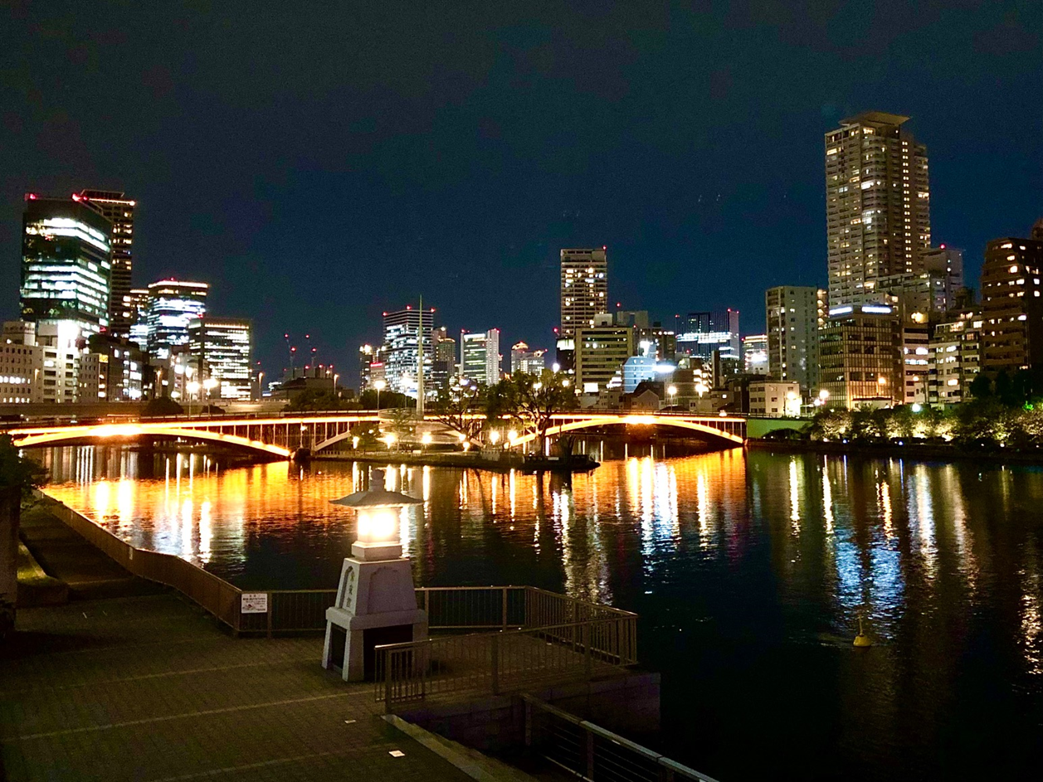

２.都市の魅力を育む
建築環境課
⑥良好な景観形成の推進
■ 「ビュースポットおおさか」発掘・発信プロジェクト
世界に誇れる個性豊かで多彩な大阪の魅力ある景観を眺めることのできる場所を発掘し、「ビュースポットおおさか」
として選定、情報発信することで、景観への興味・関心の向上を図る。
ビュースポットおおさか（例）
選定・決定
第１～３回ビュースポットおおさかにおいて80か所を選定済
最終的には全体で約100箇所程度選定予定
発信
・府HPやSNSを活用した情報発信
・「府政だより」への関連イベントの掲載
天神橋と常夜灯を眺める
川の駅はちけんや
ススキ越しの雲海に浮かぶ金剛山を眺める岩湧山山頂
活用等
・周遊ルートマップの作製及び発信
・府民参加型イベント（景観フォトラリー）等の実施
選定スポット一覧
【令和５年度の主な取組】
○第４回の募集及び選定（約20か所の選定により計100か所を目指す）
○多様な主体と連携し、ビュースポットおおさかの魅力を発信

Slide 18
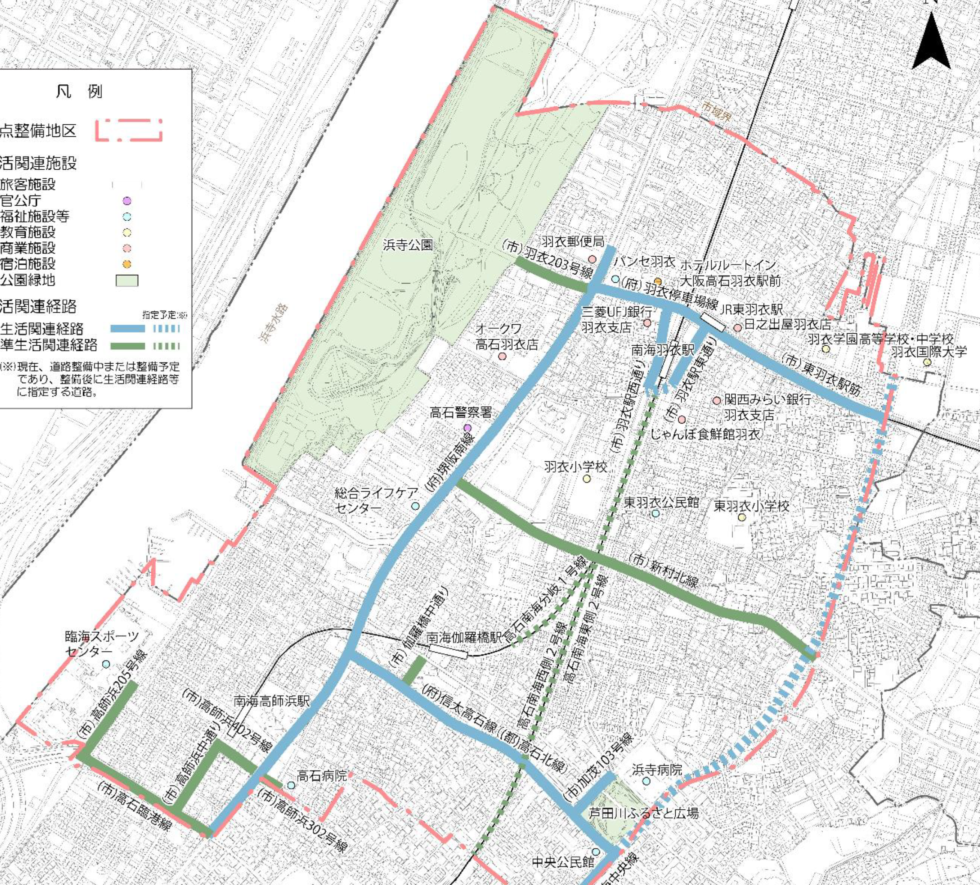
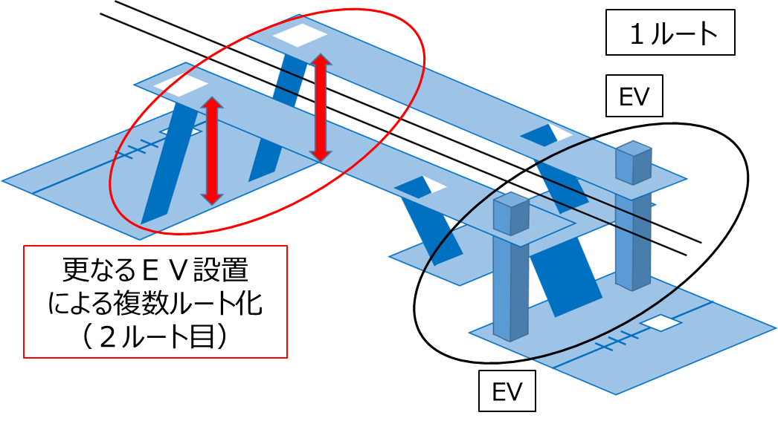
２.都市の魅力を育む
建築環境課
⑦ユニバーサルデザインのまちづくりの推進
■ 面的・一体的なまちのバリアフリー化の推進
・マスタープラン及びバリアフリー基本構想等の作成・見直し及び継続協議会の設置の促進
・鉄道駅のバリアフリー化の推進
・まちのバリアフリー情報の提供
重点整備地区
府道 点字ブロック設置
鉄道駅 ホーム安全スクリーン設置
府道 点字ブロック設置
電線共同溝等歩道改善
府道 点字ブロック設置
街路樹の適正管理
鉄道駅 エレベーター設置
【バリアフリールートの複数化の例】
市道 バリアフリー化整備
【面的・一体的なまちのバリアフリー化】
（高石市バリアフリー基本構想（R4改訂））
市道 点字ブロック設置
【令和５年度の主な取組】
〇 バリアフリー基本構想の作成・見直しの促進
（池田市（２地区）、堺市（２地区）、吹田市（６地区））
〇 鉄道駅バリアフリー化整備費補助を実施
①万博に向けた鉄道駅等のバリアフリー化：弁天町駅（JR西日本）
②UDの視点に立った鉄道駅等の更なるバリアフリー化：高師浜駅（南海電鉄）

Slide 19
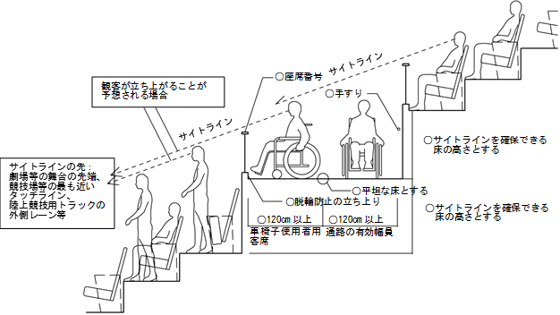
２.都市の魅力を育む
建築環境課
⑦ユニバーサルデザインのまちづくりの推進
■ 建築物のバリアフリー化の促進
・「大阪府福祉のまちづくり条例」に基づき、誰もが出かけやすいまちづくり、使いやすい施設づくりを推進
・建築物のバリアフリー化を促進するため、「大阪府福祉のまちづくり条例ガイドライン」を策定・公表
【令和５年度の主な取組】
○国の「高齢者・障害者等の円滑な移動等に配慮した建築設計標準」の改訂（R3.3）等を踏まえ、大阪府福祉のまち
づくり条例ガイドラインを改訂（R5.5）
■主な改訂内容
〇利用者が正対する通路
〇便所及び便房内における
聴覚障がい者向けの非常警
報伝達のため、
フラッシュライト等の光警報装
置を設けることを追加
〇ATM等の機械では、音声案
内による操作が可能なハンド
セットを設けることを追加
〇床から
100～
120cm程度
〇30cm程度
〇140cm以上
小規模店舗のバリアフリー設計等に
関する考え方・留意点の充実
客席・観覧席のサイトラインの確保等を追加
○建築士団体や事業者団体と連携し、福祉のまちづくり条例ガイドラインの周知啓発を実施

Slide 20
３．安全を支える

Slide 21
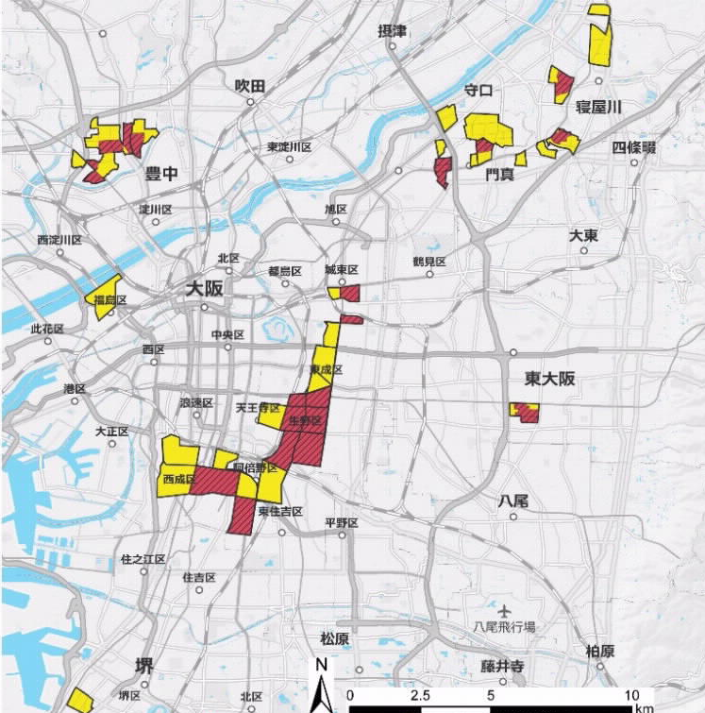
３.安全を支える
事業調整室
⑧大阪府密集市街地整備方針（R3.3改定）に基づく取組の推進
・大阪の成長を支えるまちづくりをめざし、「災害に強いまちづくり」と「活力と魅力あふれるまちづくり」の両輪で取組を展開
・「まちの防災性の向上」、「地域防災力のさらなる向上」、「魅力あるまちづくり」の３本柱で具体的な取組を推進
■ 「地震時等に著しく危険な密集市街地」の解消状況（令和4年度末時点）
市 | H24年 設定時 | R4年度末
 |  | 解消 (うち、R4年度解消) | 未解消
大阪市 | 1,333ha | 692ha | 641ha
堺市 | 54ha | 54ha (18ha) | 0ha
豊中市 | 246ha | 149ha (24ha) | 97ha
守口市 | 213ha | 213ha | 0ha
門真市 | 137ha | 74ha (45ha) | 63ha
寝屋川市 | 216ha | 160ha | 56ha
東大阪市 | 49ha | 11ha | 38ha
合計 | 2,248ha | 1,353ha (87ha) | 895ha
 |  | 【約60%】 | 【約40%】
東部
香里
庄内
豊南町
池田･大利
大日・八雲東町
萱島東
北部
優先地区
若江・岩田・瓜生堂
解 消
1,353ha
新湊
うち、R4末解消87ha
未解消
895ha
■ 目標
令和７年度末までに2,248haの９割以上を解消、令和12年度末までに全域を解消

Slide 22
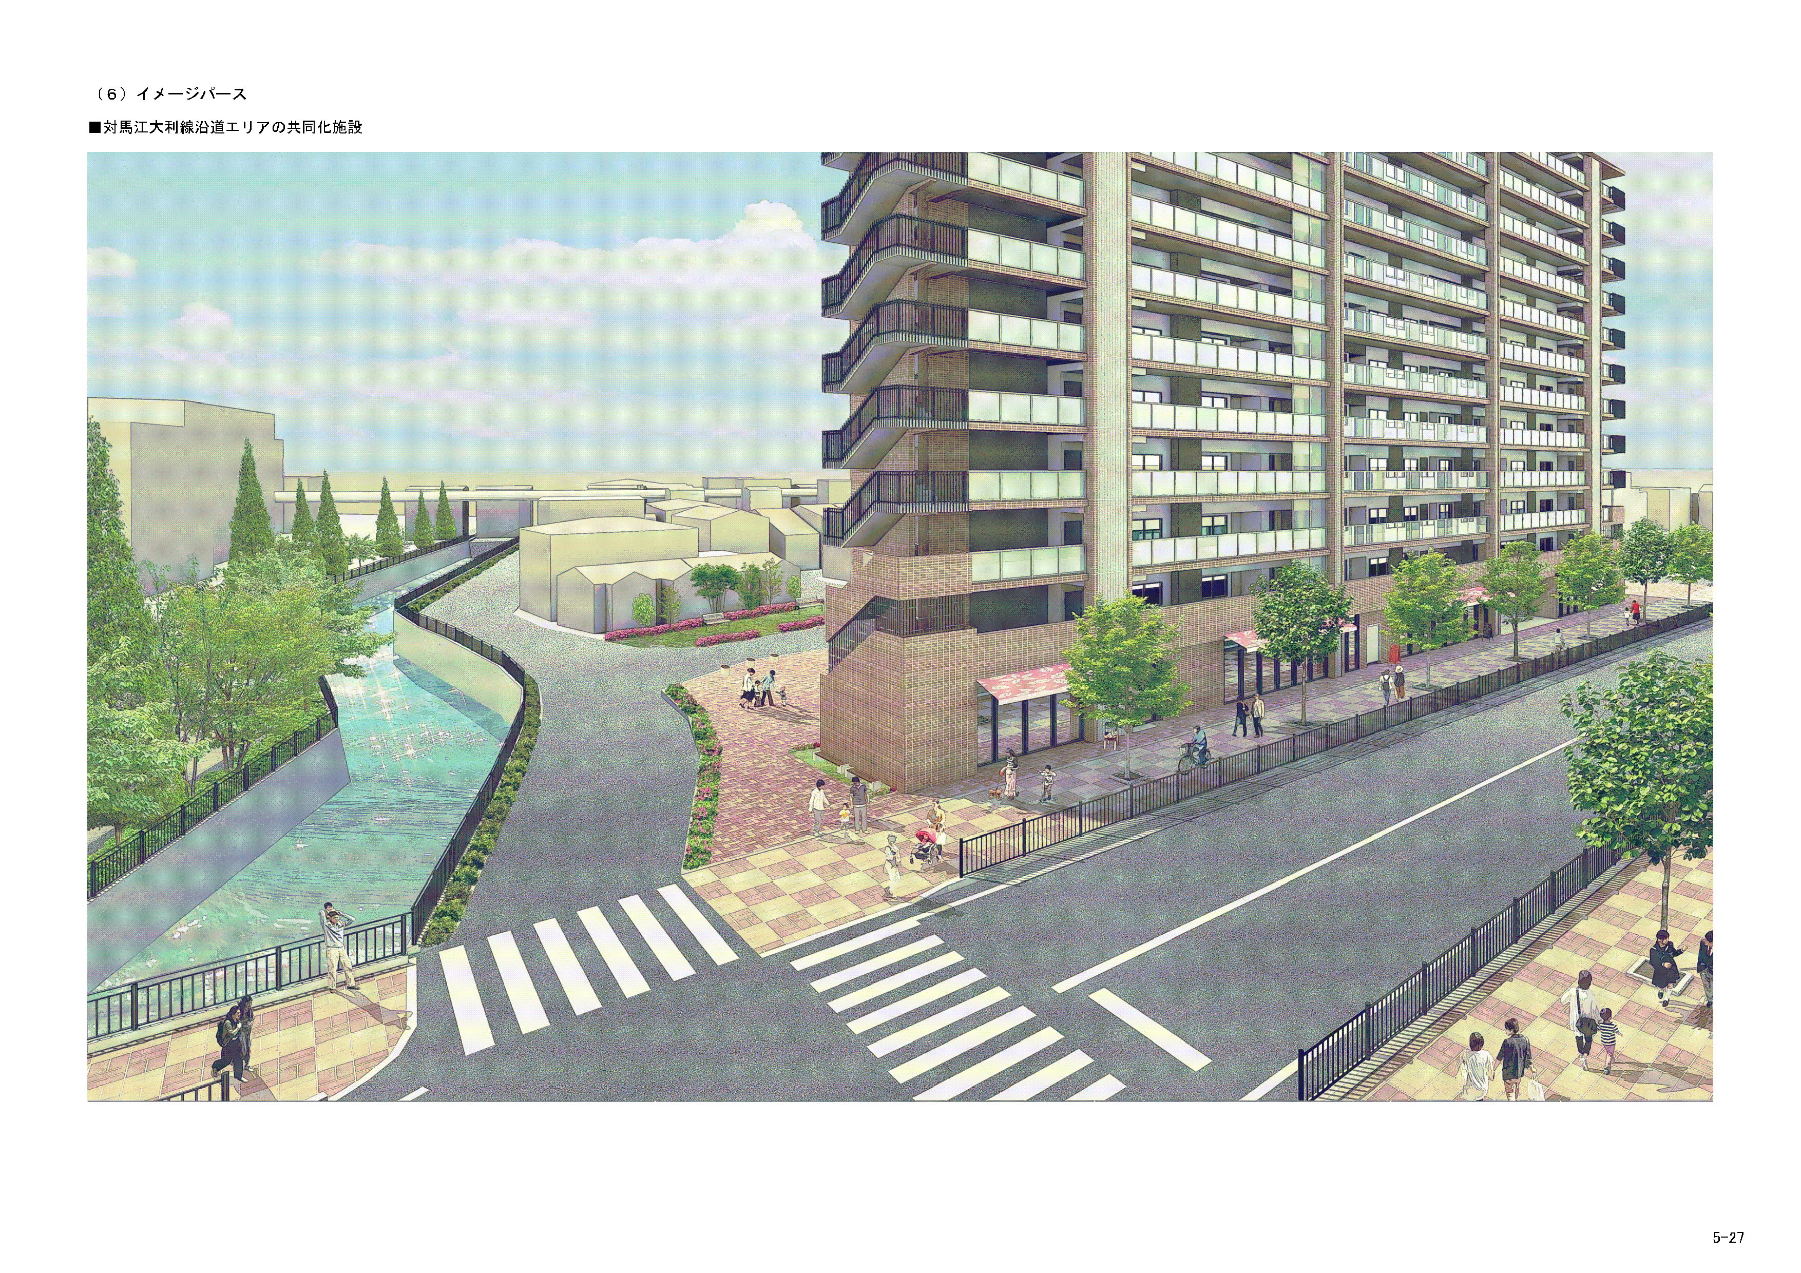
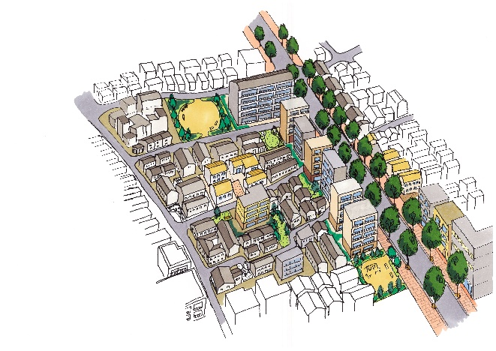
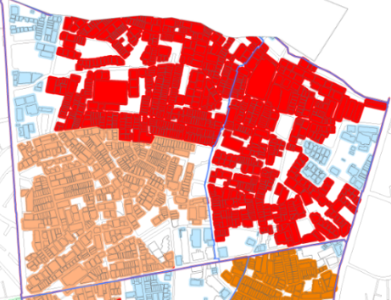
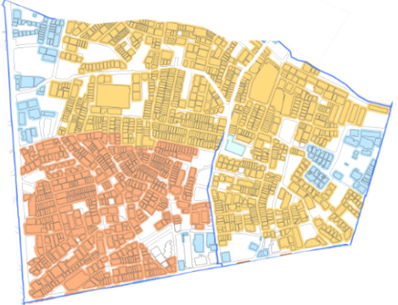
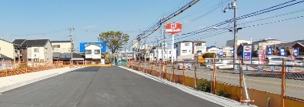
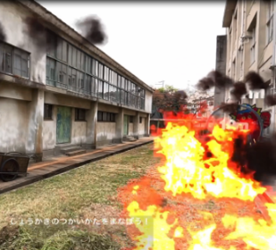
３.安全を支える
事業調整室
⑧大阪府密集市街地整備方針（R3.3改定）に基づく取組の推進
【令和５年度の主な取組】
まちの防災性の向上
魅力あるまちづくり
○延焼危険性の効果的な低減
○道路等基盤整備及び整備を
契機としたまちづくりの推進
・ＧＩＳを用いて、延焼危険性を効果的に低減できる箇所を特定
・道路等の重点整備や老朽建築物の重点除却を推進
■事業計画
■事業実施後
担当：都市防災課
重点除却
道路の重点整備
燃え広がる範囲
道路拡幅や除却により
燃え広がる範囲が分断された
延焼拡大の危険性を効果的に低減
○延焼遮断帯の整備
・都市計画道路三国塚口線、寝屋川大東線の着実な整備推進
整備後：３２ｍ
地域防災力のさらなる向上
○「火災延焼の危険性・改善マップ」を
活用した個別訪問の実施
○AR等の映像技術を活用した
防災教育
現道：１３ｍ

Slide 23
３.安全を支える
事業調整室
⑨住宅建築物耐震10ヵ年戦略・大阪-大阪府耐震改修促進計画- (R3.3改定) に基づく取組の推進
支援策の方向性
３つの支援策の方向性を軸とし、所有者の意識の変化を踏まえた切れ目のない支援策を戦略的に実施し、
耐震化を実現していく
社会的機運の醸成
耐震化の
きっかけづくり・具体化
負担軽減の支援
担当：都市防災課
耐震化の目標と進捗状況
住宅
  木造住宅・分譲マンションを含む
  すべての住宅
耐震化率（耐震性不足戸数）
H27
約83%(65万戸)
R２
約89%(45万戸)
目標 [R７]
95%
診断義務付け
建築物
大規模建築物
不特定多数の者及び避難に配慮を要する者が利用する大規模な建築物
耐震性不足棟数（進捗率※１）
H29.3※2
139棟（84%）
R5.３
80棟（90%）
目標 [R７]
おおむね解消
広域緊急交通路沿道建築物
沿道にある一定の規模を超える建物及びブロック塀等
耐震性不足棟数（進捗率※１）
H31.3※2
228棟（26%）
R5.３
187棟（32%）
目標 [R７]
おおむね解消
※１進捗率：義務付け建築物に占める耐震性ありの割合
※２当初公表時点

Slide 24
３.安全を支える
事業調整室
⑨住宅建築物耐震10ヵ年戦略・大阪-大阪府耐震改修促進計画- (R3.3改定) に基づく取組の推進
【令和５年度の主な取組】
対象 | 取組内容
木造住宅 | ・個別訪問やダイレクトメールなどによる所有者等への直接的な働きかけ ・リフォームや売買の機会を捉えた耐震化の働きかけ
分譲マンション 大規模建築物 | ・耐震改修に関するセミナー、相談会などの開催 ・高経年の分譲マンションや耐震化率の低い大規模建築物への耐震化の重点的な働きかけ
沿道建築物 | ・大阪府耐震プロデューサー派遣制度を活用した対象建築物所有者に対しての支援
沿道建築物 （ﾌﾞﾛｯｸ塀等含む） | ・耐震改修促進法※に基づき報告のあった耐震診断の結果を公表
担当：都市防災課
※建築物の耐震改修の促進に関する法律（平成７年法律第123号）
連携
要請
〈大阪府耐震プロデューサー派遣制度〉
所有者が抱える様々な課題に対し、きめ細やかに
対応するため、改修工法や工事費用、権利関係等
耐震化に精通した専門家を派遣する制度
※事務局：一般社団法人 大阪府建築士事務所協会
大阪府
事務局※
耐震プロデューサー
弁護士
報告
建築士
働きかけ
相談
FP
所有者
…
アドバイス
・・

Slide 25
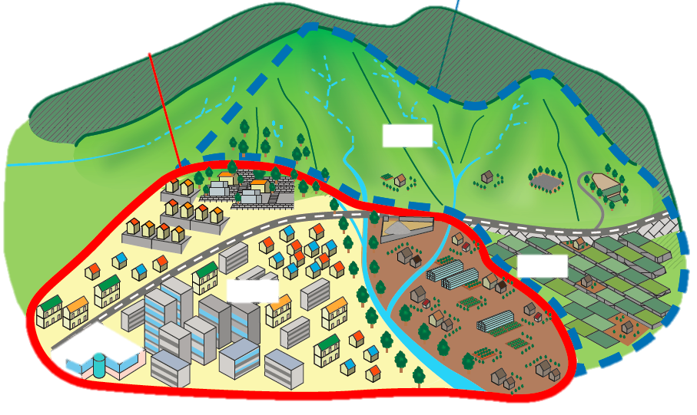


３.安全を支える
建築指導室
⑩宅地造成及び特定盛土等の規制による災害防止
■ 宅地造成及び特定盛⼟等規制法に基づく取組
○令和４年５月27日に「宅地造成及び特定盛土等規制法（盛土規制法） 」が公布。令和５年５月26日に施行
○盛土規制法は「宅地造成等規制法（旧宅造法）」と「大阪府土砂埋立て等の規制に関する条例」の規制を包括した法制度
○盛土規制法に基づき、令和5年度に規制区域を指定するための基礎調査等を実施し、令和６年度から許可業務等の運用開始を予定
＜盛土規制法の概要＞
規制区域の指定
宅地造成等工事規制区域
市街地や集落、その周辺など、盛土等が行われれば
人家等に危害を及ぼしうるエリアを指定
例）都市計画区域
特定盛土等規制区域
市街地や集落などから離れているものの、
地形等の条件から、盛土等が行われれば、
人家等に危害を及ぼしうるエリア等を指定
盛土等の崩落により人家等に被害を及ぼしうるエリアを規制区域指定
安全な盛土等の造成
規制区域内で盛土等を行う場合、あらかじめ許可が必要
盛土等を安全に保つ責務
宅地造成工事規制区域
（旧宅造法）
宅地造成に伴い災害が生じるおそれの著しい区域で、既に
市街化された区域や、今後、
市街化を図ろうとする区域
【区域⾯積：75,099ha
平成10年３⽉31日時点】
※盛土規制法に基づく区域
指定までは旧宅造法による
規制区域内の盛土等が行われた土地では、過去の盛土等も含めて、土地所有者が常に安全な状態に維持する必要がある
森林
実効性のある罰則
罰則が抑止力として十分機能するよう、
無許可行為や命令違反時に対する罰則を強化
農地
宅地
【盛土規制法の周知パンフレット（国）】▶
（事業者用）
（一般用）
【令和５年度の主な取組】
○規制区域の指定にむけた取組： 基礎調査の実施、区域指定（案）の作成、政令市・中核市および隣接府県との調整など
○法運用開始に向けた執行体制の整備： 執行体制、運用の手引きなどの整備、申請手数料の設定など
○法運用開始を見据えた改善指導： 是正完了まで指導を継続

Slide 26
４．安心のくらしをつくる

Slide 27
４.安心のくらしをつくる
居住企画課
⑪民間賃貸住宅を活用した居住の安定確保
○住宅は、市場において自ら確保することが基本
○一方で、高齢者や障がい者、低額所得者など自力での住宅確保が困難な場合もある。
住宅ストック全体を活用した居住の安定確保を図ることが必要
・民間賃貸住宅への円滑な入居に向けて、地域の実情に応じた多様な
居住支援体制を構築
・公的賃貸住宅はセーフティネットとして引き続き重要な役割を担うとともに、
ストックを有効活用し、地域課題の解消や地域再生につなげる

Slide 28
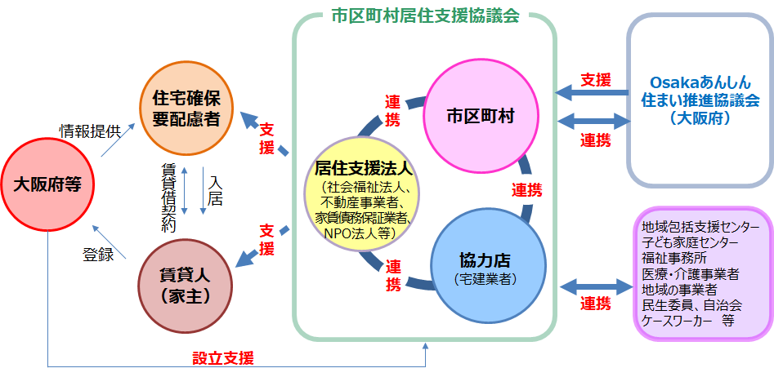
４.安心のくらしをつくる
居住企画課
「大阪府賃貸住宅供給促進計画」及び
「大阪府高齢者居住安定確保計画」
⑪大阪府居住安定確保計画（ ）（R3.12策定）の取組の推進
誰もが地域で安心して住み続けることができるよう、住まいの確保や生活支援などを一体的に行う
市区町村単位での居住支援体制の構築などの施策を推進
居住支援体制のイメージ
担当：居住企画課
○現状（令和５年３月31日時点）
居住支援協議会を設立した市区町村の人口カバー率
R３
７.7%
R４
12.1%
目標 [R12]
50%
・市区町村居住支援協議会 ４市（豊中市、岸和田市、摂津市、吹田市）
・居住支援法人 135法人
・大阪あんぜん・あんしん賃貸住宅登録数 37,535戸（うち、専用住宅 2,267戸）
・不動産協力店 707店舗（うち、相談協力店 26店舗）

Slide 29
４.安心のくらしをつくる
居住企画課
「大阪府賃貸住宅供給促進計画」及び
「大阪府高齢者居住安定確保計画」
⑪大阪府居住安定確保計画（ ）（R3.12策定）の取組の推進
【令和５年度の主な取組】
○大阪府居住支援連携体制構築促進事業の実施
概要：市区町村単位での居住支援協議会の設立に向けた事業に対し補助を実施
補助対象者：居住支援法人や協力店など居住支援を行う法人が複数の法人と連携し、共同で事業を行う者
（補助金の代表申請者は、居住支援法人）
補助額：［新規］3,000千円 ［継続］2,000千円（１申請あたりの上限額）
＜実施状況＞11事業者
事業実施市区町村：大阪市（都島区・生野区・旭区・城東区・西成区・北区）
堺市、守口市、八尾市、箕面市、東大阪市
○市区町村居住支援協議会の核となる人材・団体の発掘や、協議会設立に向けたアドバイス等を実施
・社会福祉法人や社会福祉法人の横のつながりによる人材・団体の発掘及び
協議会設立経験者からアドバイス等を実施（委託業務）
○居住支援法人、協力店、市区町村等の連携を促すための情報交換会・交流会を開催
担当：居住企画課

Slide 30
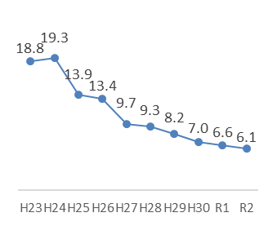
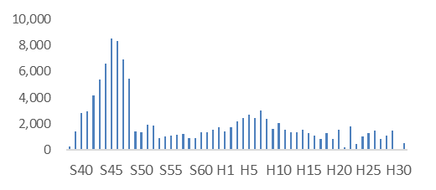
４.安心のくらしをつくる
住宅経営室
⑫大阪府営住宅ストック総合活用計画（R3.12策定）の取組の推進
■ 計画の概要
「住まうビジョン・大阪」の個別計画として、30年後の管理戸数に向けた考え方を踏まえた、10年間の取組方針を示す
府営住宅に関する現状と課題
〔建設年度別管理戸数〕
〔応募倍率（総合募集）の推移〕
ストックの状況
・高度経済成長期のストックが、一斉に更新時期を迎え、
計画的な対応が必要
応募倍率・空家の状況
・応募倍率は、年々低下。倍率が1倍を切る団地も増加。
・空家が約2.2万戸。うち政策空家等以外が約1.2万戸
管理戸数（R3.3.31）
117,317戸
基本的な考え方
取組の方向性と具体的な取組
○団地を３つに類型化して、適切に事業手法を選択し、
ストックを有効活用
（イ）将来管理戸数の適正化
・入居者の居住の安定の確保を図りながら、再編・整備を実施
・30年間で、着手時期を分散させ、事業量を平準化 等
類型 | 対象団地
A.再編・整備 | S50年代以前の団地
B.機能向上 | S60年代以降の団地で、住戸内の改善等が必要な団地
C.維持保全 | S60年代以降の団地で、住戸内の改善等が必要ない団地
（ロ）府営住宅資産を活用したまちづくり
・集約建替等による活用地をまちづくりに積極的に活用
・他の公的賃貸住宅事業者と連携したまちづくり 等
○再編・整備を通じて、「将来の管理戸数の適正化」、
「まちづくり」、「良質なストック形成」に一体的に取り組む
（ハ）良質なストック形成
・エレベーター設置等のバリアフリー化 等
○入居者の安心やコミュニティを支える取組など、ソフト面の施策を推進
（ニ）入居者の安心やコミュニティを支えるソフト面の取組等
・共益費としての府徴収範囲の拡大検討 等

Slide 31
４.安心のくらしをつくる
住宅経営室
⑫大阪府営住宅ストック総合活用計画の取組の推進
【令和５年度の主な取組】
○再編・整備に向けた取組
・エレベーター設置を取止め、集約建替に事業方針を変更した団地への説明等を継続実施
・新たな集約建替事業の実施に向け、一部の団地について、基本計画及び基本設計を実施
・低需要団地における集約廃止事業を継続実施
○耐震化の推進
・耐震化のための建替事業を継続実施
○バリアフリー化の推進
・既存中層住宅のエレベーター設置事業について、10年間で約1,000基を目標に、計画的に実施
○府営住宅ストックのまちづくりへの活用
・東大阪春宮住宅の活用地について、まちづくりに寄与するよう、地元市をはじめ関係者と連携を図りながら売却を推進
・駐車場空き区画の更なる活用に向けて、令和６年度のコインパーキング事業者募集を見据え、開設区画数の拡大や電気自動車充電設備の設置など募集条件を検討
担当：住宅経営室

Slide 32
４.安心のくらしをつくる
居住企画課
⑫公的賃貸住宅事業者間連携の取組の推進
各公的賃貸住宅事業者が、適切な情報共有・連携のもと効果的に取組を進め、公的賃貸住宅の再編・整備を核とした地域に必要な施設導入等地域課題の解消、地域再生につなげる取組を推進
担当：居住企画課
○複数の事業主体による公的賃貸住宅が存する36市町で、令和３年度に地域再生連携協議会を設置し、
府の方針や各公的賃貸住宅事業者の情報を共有
※メンバーは府、市町、公社、UR
■ 公的賃貸住宅事業者間連携の進め方
R4
R５
R6
R7
R8
R9
事業連携の
検討
課題の
共有
基本構想の作成
（将来像の共有）
将来像を反映した事業計画に基づき事業実施
将来戸数の検討
評価・
検証
☆
住まうビジョン
改定
長寿命化計画改定市町で検討
他の市町へ展開

Slide 33
４.安心のくらしをつくる
居住企画課
⑫公的賃貸住宅事業者間連携の取組の推進
【令和５年度の主な取組】
○再編・整備の計画検討に合わせた事業連携の調整
  ・再編整備を行う公的賃貸住宅が近接して立地する市町
  令和4年度に検討を着手した市町等で具体的な連携手法の検討
・建替基本計画を策定する府営住宅のある市町
  計画段階から、地元市町、地域のニーズを踏まえた事業展開ができるよう協議・検討
  〇テーマを設定して再生連携協議会の合同開催
  共通の課題を有する市町が集まり、情報交換等、横のつながりを強化、地域課題の解消を推進
  ・複数市町にまたがる公的賃貸住宅の再編
  2つの市にまたがる公的賃貸住宅の建替え等に合わせ、連携して両市の地域のまちづくりを検討
  ・市町営住宅の廃止に伴う課題整理
  募集していない木造の市町営住宅のみを管理している市町での課題整理や地域のまちづくりの検討
  ・災害時の住宅供給に関するルールづくり
  市町と公的賃貸住宅事業者が災害時の円滑な住宅供給の検討
  ・将来戸数の検討
  改定時期等をむかえる市町営住宅長寿命化計画のある市町において、地域ごとの将来戸数を検討

